Slide 1

Đạo đức 5
Chủ đề: Tôn trọng sự
khác biệt của người khác
Bài 2. Em tôn trọng
sự khác biệt

Slide 2


Ấn để đến trang sách

Slide 3

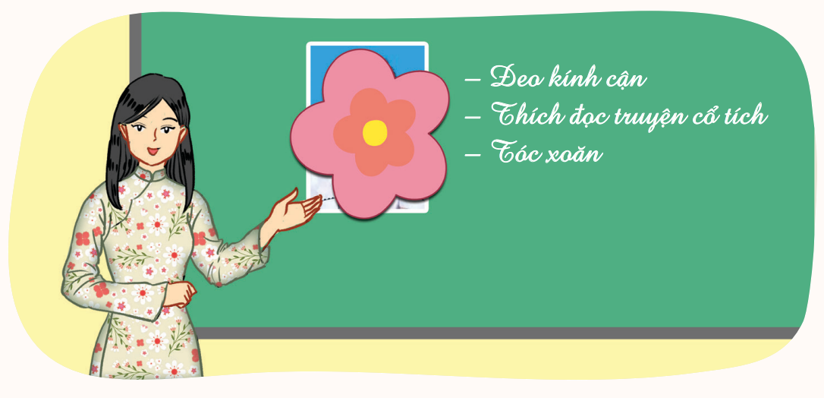
Học sinh xem hình ảnh của một số bạn trong lớp (được che bằng bông hoa) và các điểm đặc biệt về tính cách, ngoại hình, sở thích,… Học sinh lần lượt đoán nhân vật bí ẩn sau bông hoa.
Trò chơi Nhân vật bí ẩn
Đặc điểm ngoại hình
Hoàn cảnh
Dân tộc
Giới tính
...

Slide 4
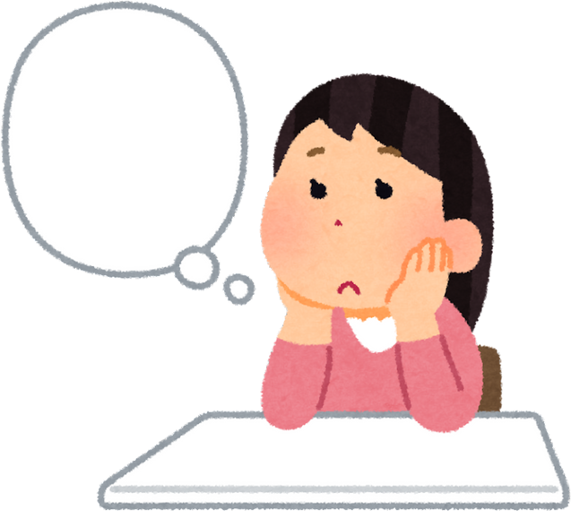

Vì sao các em tìm được người bí ẩn trong trò chơi này?

Slide 5
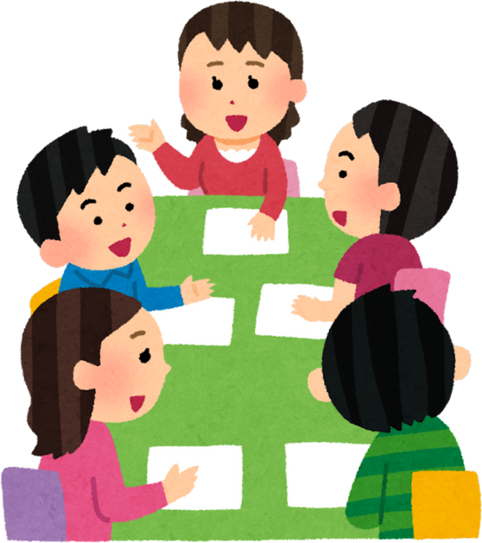

Đặc điểm ngoại hình
Giới tính
Hoàn cảnh
Dân tộc
...
Liên hệ với bản thân và nêu những điểm khác biệt của mình trước lớp.

Slide 6

Gợi ý
Điểm khác biệt của bản thân: chiều cao, cân nặng, giới tính, màu da, màu tóc, sở thích, thói quen,...
Cảm nhận
Bản thân như có thêm một màu sắc mới, không trùng lặp với mọi người.
Tạo nên sự chú ý cho mọi người, dễ dàng thu hút ánh nhìn và mang lại cho bản thân cảm giác tự tin, không mặc cảm.

Slide 7

Ấn để đến trang sách

Slide 8


HOẠT ĐỘNG 1. QUAN SÁT TRANH VÀ TRẢ LỜI CÂU HỎI
Quan sát tranh minh họa SGK tr.12 và trả lời câu hỏi
Bạn nào trong tranh thể hiện tôn trọng sự khác biệt?
Em hãy nêu biểu hiện sự tôn trọng sự khác biệt trong các tranh trên.
THẢO LUẬN NHÓM

Slide 9
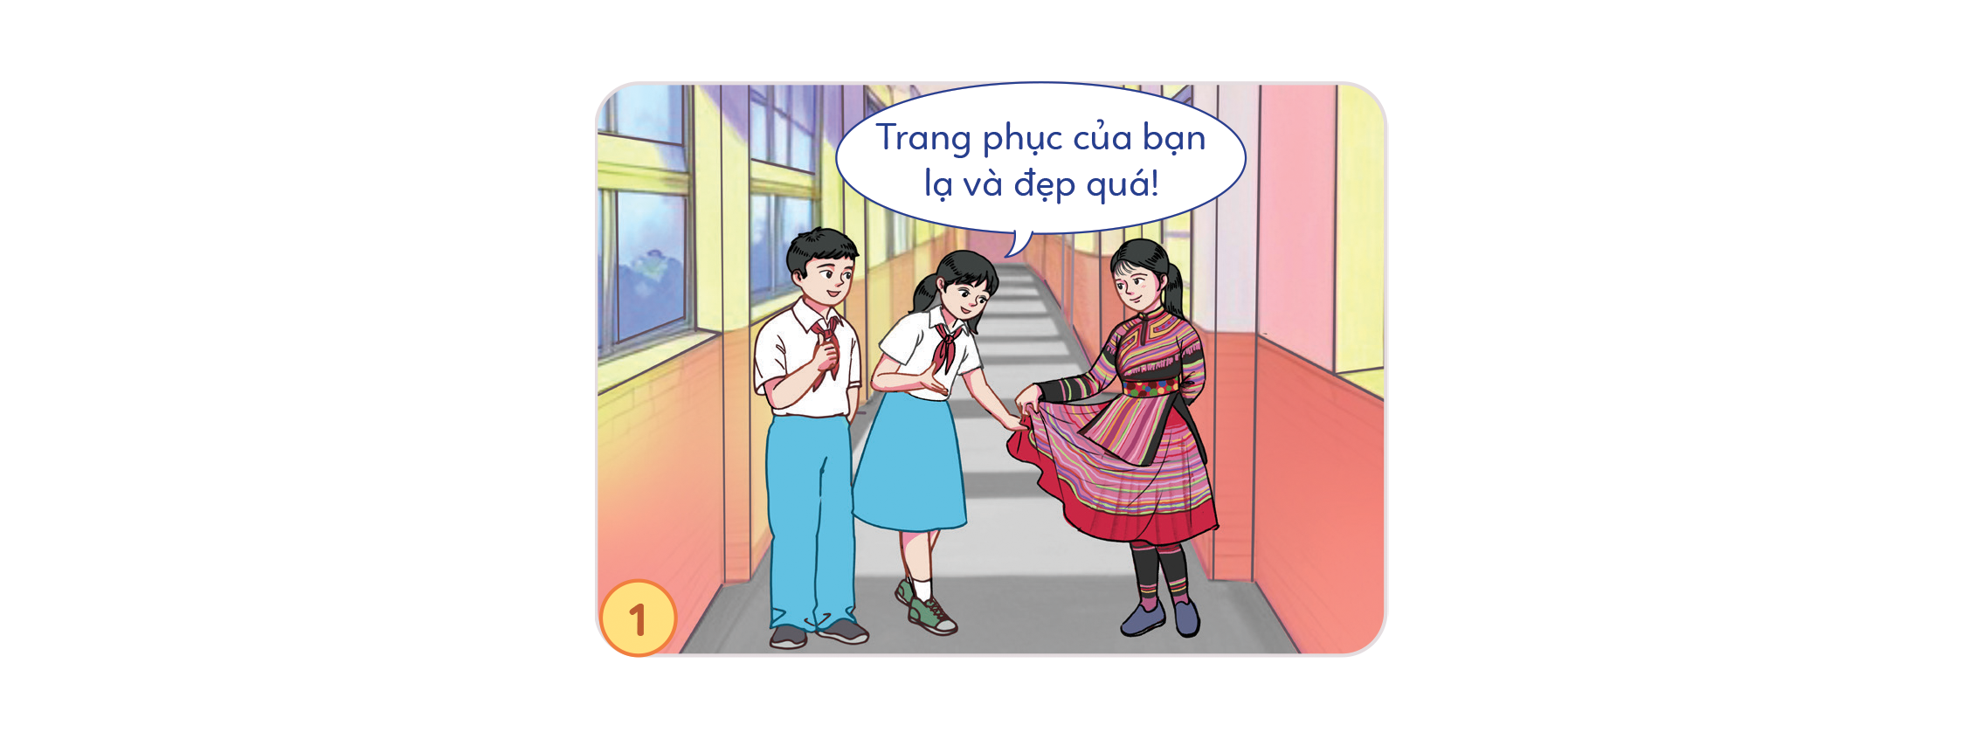
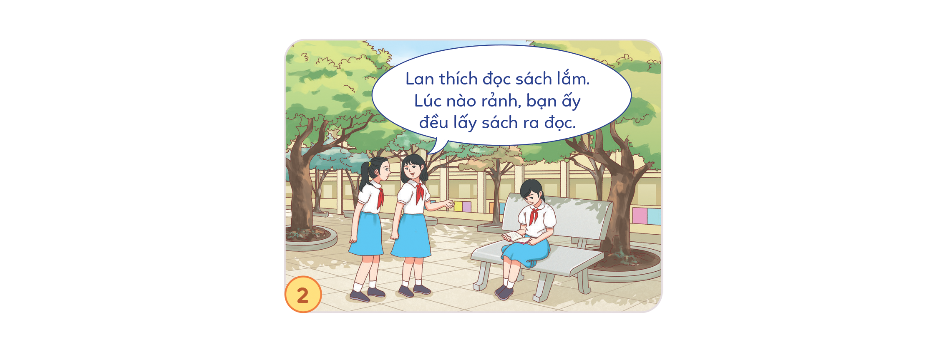
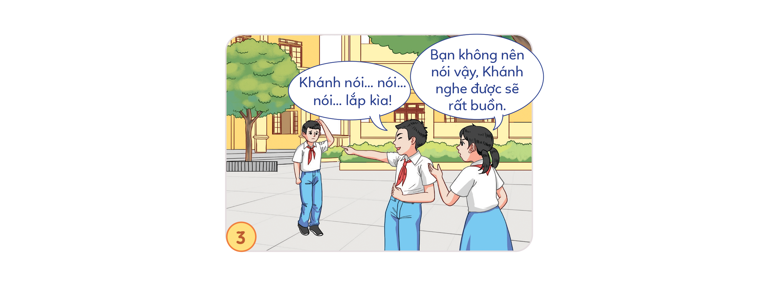

Slide 10
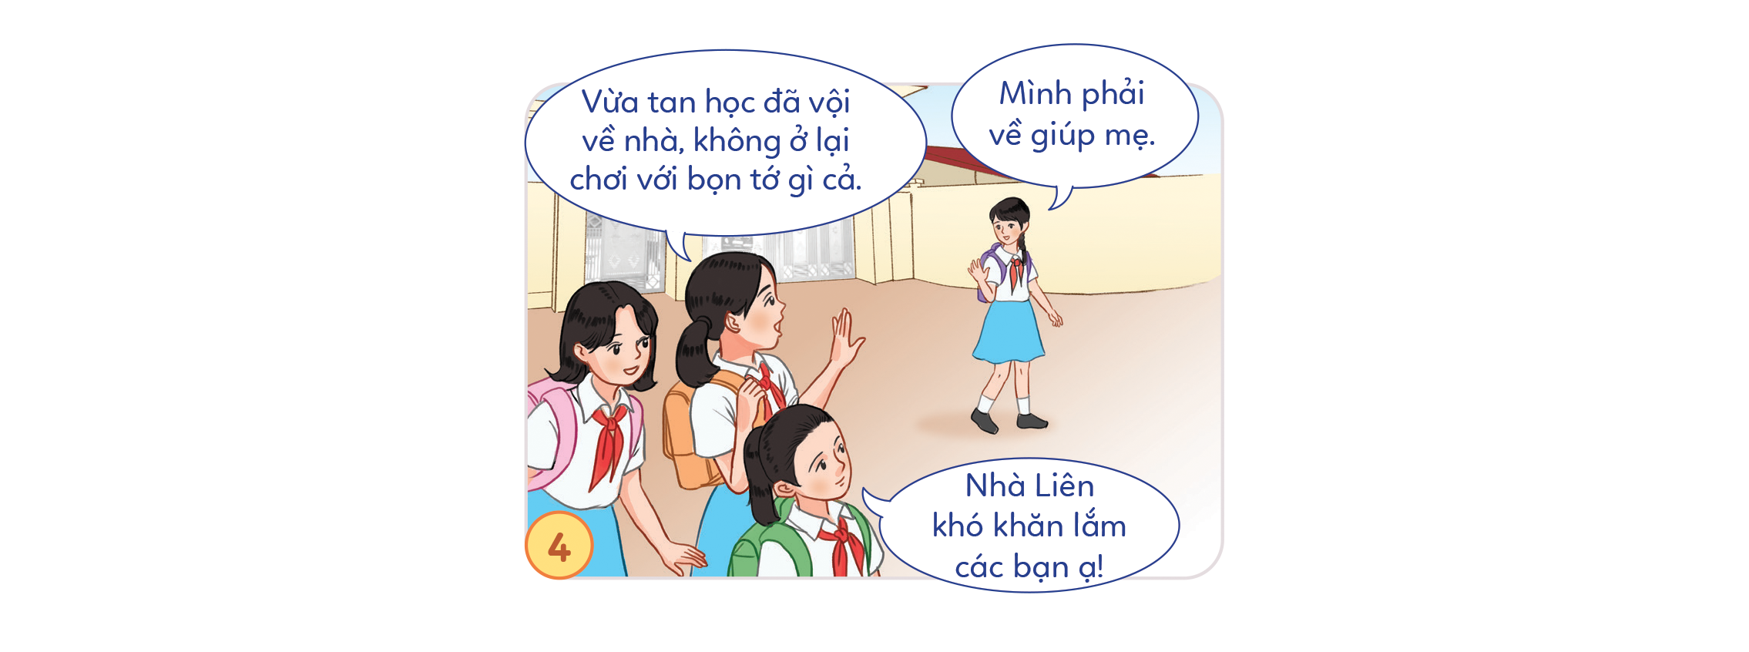
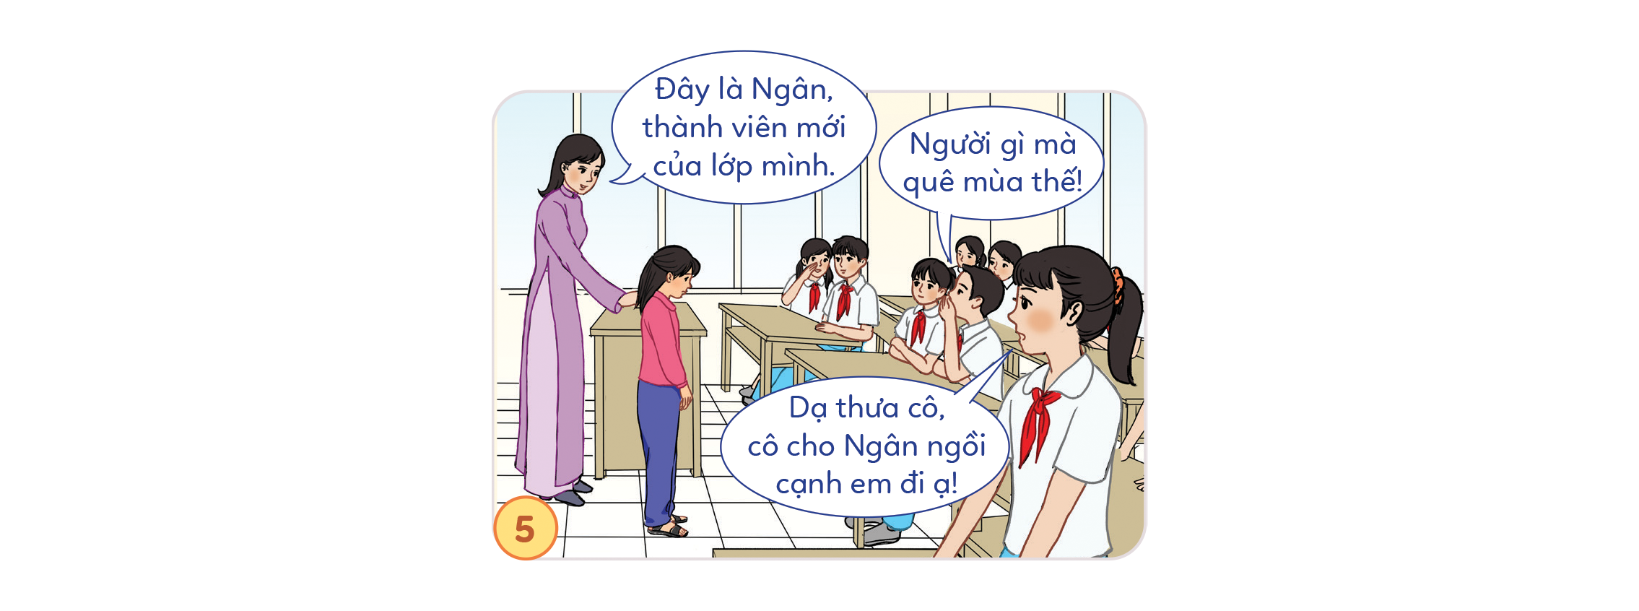
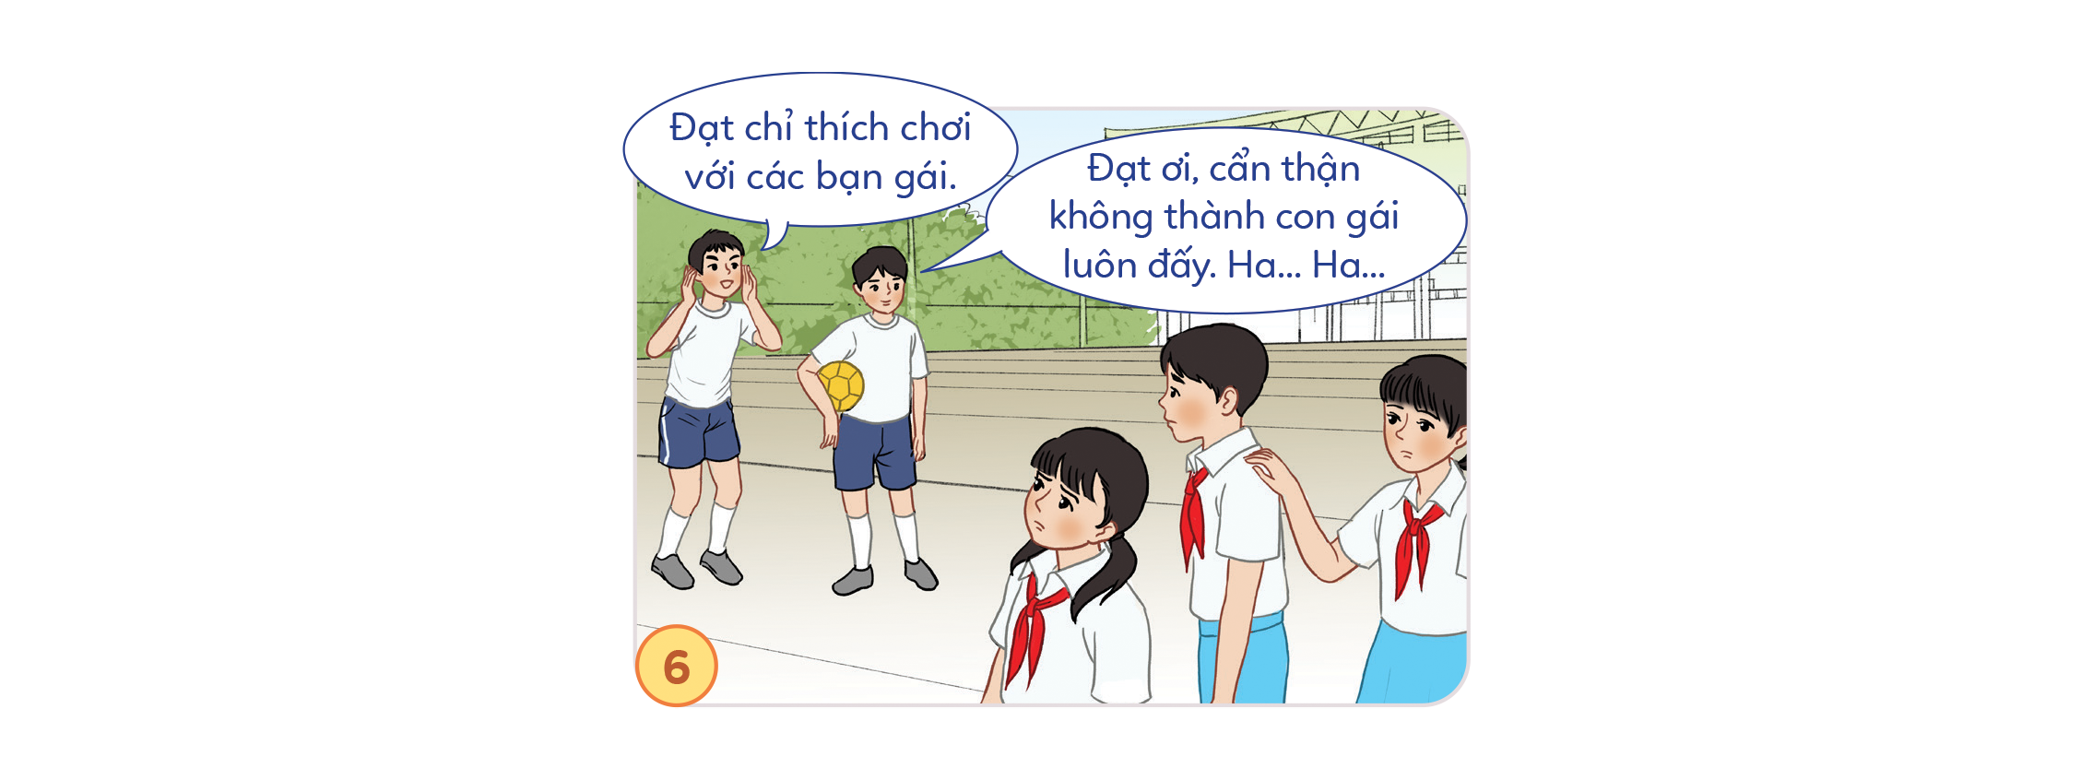

Slide 11
THẢO LUẬN NHÓM
Hướng dẫn thực hiện
Tranh | Nhân vật thể hiện sự tôn trọng sự khác biệt | Biểu hiện sự tôn trọng sự khác biệt
1 | … | …
2 | … | …
3 | … | …

Slide 12
GỢI Ý TRẢ LỜI
Tranh | Nhân vật thể hiện sự tôn trọng sự khác biệt | Biểu hiện sự tôn trọng sự khác biệt
1 | Bạn nữ | Khen chiếc váy của bạn người dân tộc.
2 | Hai bạn nữ | Đề cao sở thích tốt của bạn – đọc sách.
3 | Bạn nữ | Khuyên bạn nam không được trêu bạn vì bạn nói lắp.

Slide 13
GỢI Ý TRẢ LỜI
Tranh | Nhân vật thể hiện sự tôn trọng sự khác biệt | Biểu hiện sự tôn trọng sự khác biệt
4 | Bạn nữ đeo cặp sách màu xanh | Giải thích lí do bạn về sớm để các bạn khác hiểu, tôn trọng quyết định của bạn.
5 | Bạn nữ buộc tóc cam | Chủ động hỗ trợ và hòa đồng với bạn mới.
6 | Hai bạn nữ | Thái độ không hài lòng với những lời chế giễu và an ủi bạn mình.

Slide 14
Em hãy kể thêm một số biểu hiện thể hiện sự tôn trọng sự khác biệt với mọi người xung quanh.

Slide 15
Lắng nghe, thấu hiểu về mặt cảm xúc của người xung quanh.
Hòa đồng, thân thiện với mọi người xung quanh.
Thể hiện sự nhiệt tình và hỗ trợ mọi người khi cần.
Chủ động mời mọi người tham gia các hoạt động có tính gắn kết, chia sẻ.
Không có thái độ miệt thị, cô lập, đánh giá chủ quan về những điểm khác biệt của mọi người.
Không có lời nói xúc phạm, thiếu tôn trọng về điểm khác biệt của mọi người....

Slide 16

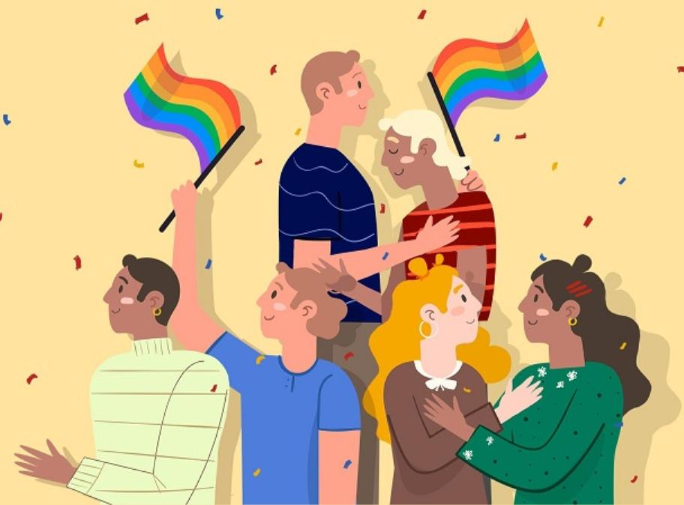
Tôn trọng về các đặc điểm về giới tính
Tôn trọng sự khác biệt về ngoại hình, đặc điểm

Slide 17
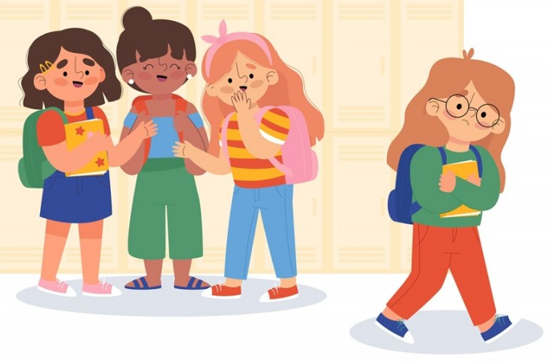
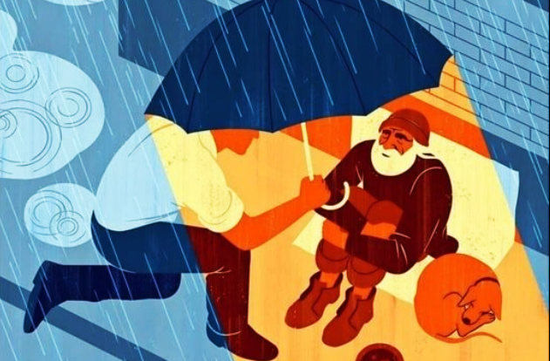
Không cô lập, miệt thị đặc điểm riêng
Tôn trọng và giúp đỡ những người có hoàn cảnh sống khác nhau

Slide 18
Quan sát video và trả lời câu hỏi
Bạn nhỏ trong câu chuyện có thái độ như thế nào đối với em bé ngoại quốc?
Bạn nhỏ đã có những lời nói, hành vi gì?
Bạn nhỏ đã nhận ra điều gì sau câu chuyện?
THẢO LUẬN NHÓM

Slide 19
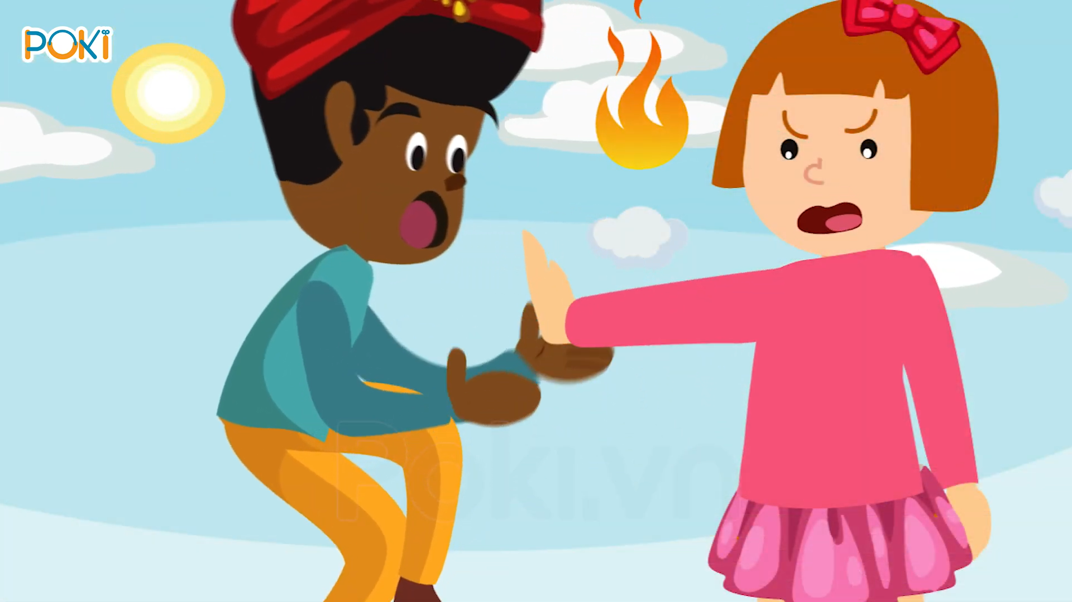
Các em hãy xem đoạn video về sự tôn trọng sự khác biệt của người khác.
\

Slide 20
Gợi ý
Bạn nhỏ có thái độ xa lánh, không thân thiện với em bé ngoại quốc vì em bé ngoại quốc có những đặc điểm khác biệt về ngoại hình, ngôn ngữ, phong tục với bạn.
Bạn nhỏ có những lời nói thiếu tôn trọng đối với sự khác biệt của em bé ngoại quốc: “Trông nó thật kì quái” và hành động đẩy ngã em bé.
Bạn nhỏ đã nhận ra bản thân cần tôn trọng những điểm khác biệt của người xung quanh, cần có thái độ, hành vi và lời nói phù hợp với mọi người.

Slide 21


HOẠT ĐỘNG 2. ĐỌC CÂU CHUYỆN VÀ TRẢ LỜI CÂU HỎI
Đọc truyện Màu của cầu vồng và trả lời câu hỏi:
Các màu sắc tranh luận với nhau về vấn đề gì?
Theo em, vì sao phải tôn trọng sự khác biệt?
THẢO LUẬN NHÓM ĐÔI

Slide 22
CÂU TRẢ LỜI
Các màu sắc tranh cãi nhau về vấn đề màu sắc nào là quan trọng nhất và mỗi màu sắc lại đưa ra một lí do để thuyết phục cho quan điểm của mình.
Màu nổi bật nhất trên Trái Đất.
Bầu trời và đại dương đều là màu xanh da trời.
Mặt Trời, Mặt Trăng và ngôi sao có thể chiếu sáng màu vàng.
Màu có lợi cho sức khỏe.

Slide 23
CÂU TRẢ LỜI
Các màu sắc tranh cãi nhau về vấn đề màu sắc nào là quan trọng nhất và mỗi màu sắc lại đưa ra một lí do để thuyết phục cho quan điểm của mình.
Nhưng khi chúng kết hợp lại trở thành màu sắc của cầu vồng – một thứ kì diệu hơn phiên bản trước đó của các màu sắc.

Slide 24

Lý do phải tôn trọng sự khác biệt
Bất cứ ai cũng có những đặc điểm khác biệt với người khác (có thể mở rộng: ngay cả anh chị em sinh đôi cũng khác nhau về tính cách, sở thích,...) nên cần có thái độ tôn trọng sự khác biệt để giao tiếp hiệu quả, tránh xảy ra mâu thuẫn, nhất là các thái độ phân biệt đối xử, kì thị,... - đây là các thái độ tiêu cực làm cho người cùng học tập, cùng làm việc không vui vẻ và hạnh phúc.

Slide 25
Lý do phải tôn trọng sự khác biệt
Tôn trọng sự khác biệt cũng là cơ hội để học hỏi những điểm mạnh, điểm tốt của người khác, giúp bản thân tiến bộ và hoàn thiện hơn.
Tôn trọng sự khác biệt của người khác giúp mỗi người biết cảm thông, chia sẻ và giúp đỡ nhau.
Tôn trọng sự khác biệt của người khác giúp tăng cường tinh thần hợp tác, đoàn kết và giúp cho xã hội cùng phát triển.
Tôn trọng sự khác biệt của người khác cũng là cách tôn trọng những điểm khác biệt của bản thân.

Slide 26
Lắng nghe bài hát và trả lời câu hỏi
Bài hát gửi gắm thông điệp gì?
Em cảm thấy thế nào sau khi nghe ca khúc?
THẢO LUẬN NHÓM ĐÔI

Slide 27
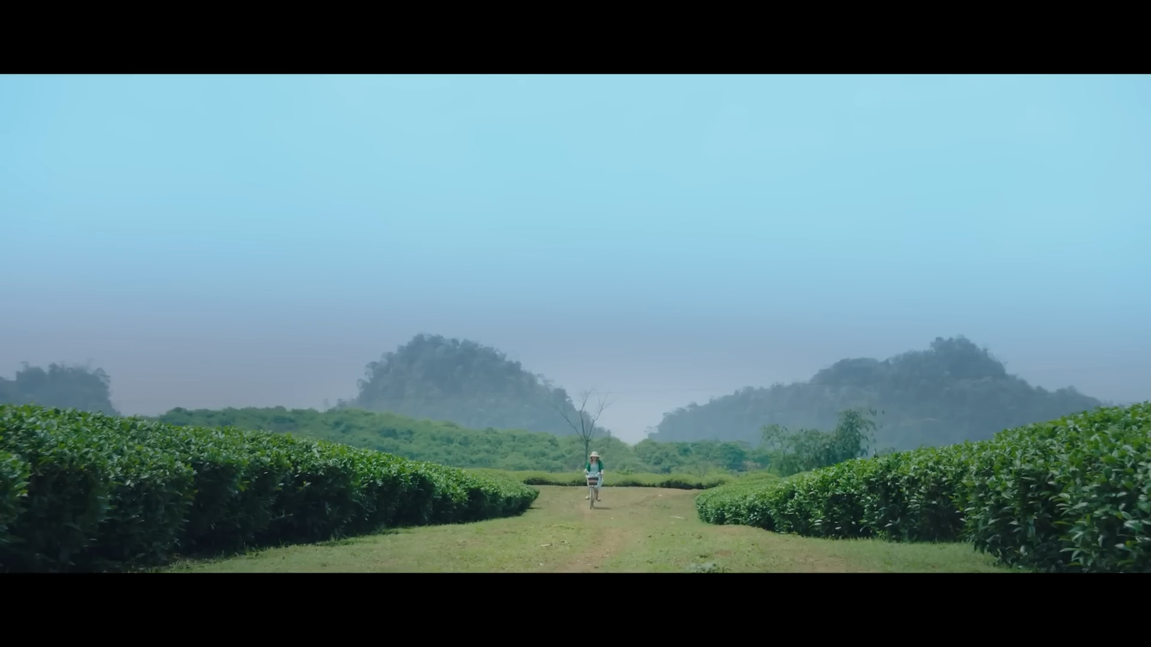
Các em hãy lắng nghe ca khúc "Điều tuyệt vời" và cảm nhận.

Slide 28
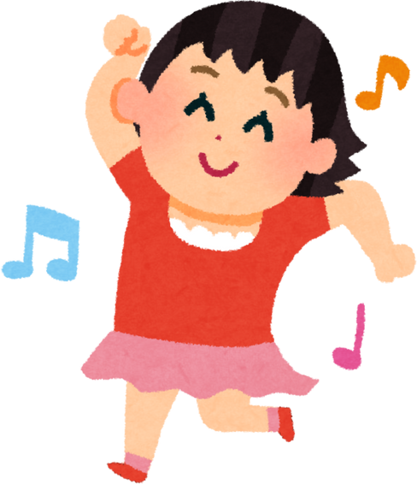
Gợi ý
Bài hát truyền động lực về một tinh thần sống lạc quan, chân thành và yêu đời đồng thời thể hiện sự tôn trọng những điều khác biệt của bản thân qua câu hát “Vì bạn là một người khác biệt, bạn là duy nhất”.
Bài hát giúp người nghe cảm thấy thoải mái, phấn chấn, yêu đời và tự tin vào bản thân hơn.

Slide 29

Ấn để đến trang sách

Slide 30

THẢO LUẬN NHÓM ĐÔI
Bài tập 1: Em đồng tình hoặc không đồng tình với thái độ nào dưới đây? Vì sao?
a. Luôn tôn trọng sở thích của người khác.
b. Luôn vui vẻ, hoà đồng khi tham gia các hoạt động tập thể.
c. Không thích chơi với những bạn nói giọng địa phương.
d. Phân biệt đối xử với những bạn có khiếm khuyết về ngoại hình.
e. Luôn giúp đỡ những bạn có hoàn cảnh khó khăn.
g. Không phân biệt đối xử với người có màu da hay dân tộc khác.

Slide 31

a. Đồng tình vì mỗi người đều có những sở thích riêng biệt, không hề giống nhau. Tôn trọng sở thích riêng, lành mạnh của người khác cũng là tôn trọng chính mình.
Ý kiến a:
Đồng tình

Slide 32
b. Đồng tình vì trong các hoạt động tập thể, tất cả đều hướng tới mục đích chung, mỗi người là một mảnh ghép quan trọng để đạt được mục đích chung đó. Vì thế, mọi người nên vui vẻ, hoà đồng, cũng là thể hiện tôn trọng sự khác biệt.
Ý kiến b:
Đồng tình

Slide 33
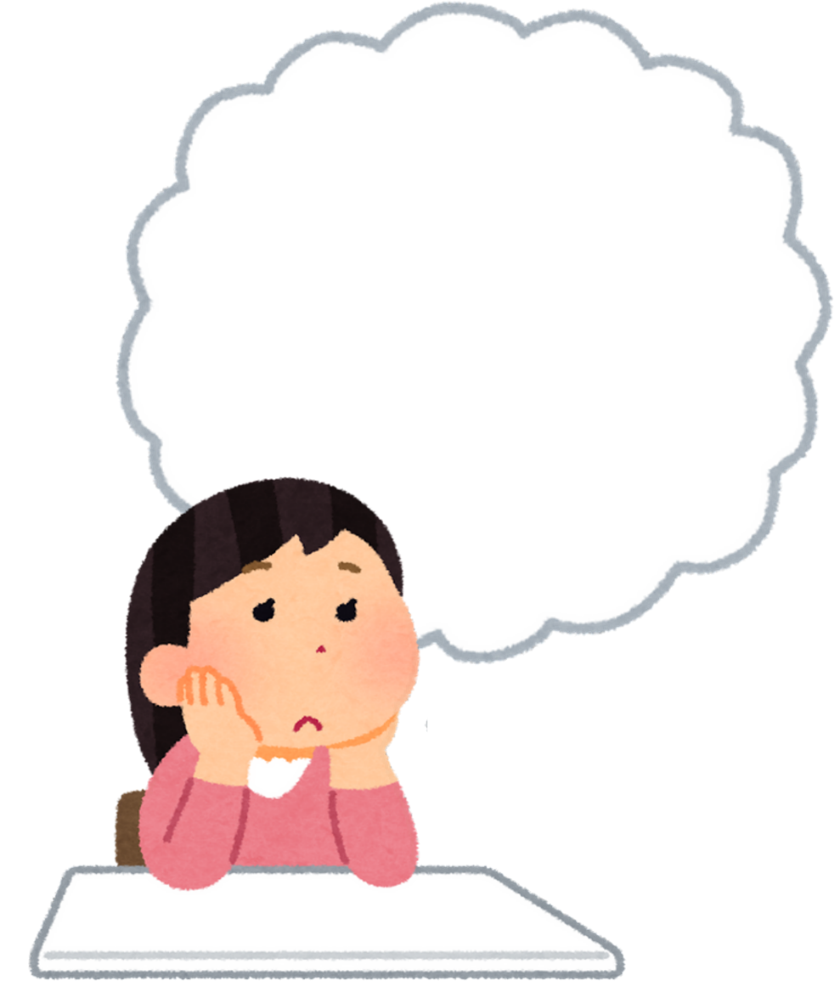
c. Không đồng tình vì giọng địa phương là đặc trưng riêng, là bản sắc vùng miền, tạo nên sự đa dạng trong nền văn hoá dân tộc.
Ý kiến c:
Không đồng tình

Slide 34
d. Không đồng tình vì những bạn có khiếm khuyết về ngoại hình là điều không may mắn đối với các bạn đó. Chúng ta không nên chê bai, phân biệt đối xử, vì sẽ làm tổn thương đến họ. Nhiều người có khuyết điểm ngoại hình nhưng vẫn vượt lên và thành công trên rất nhiều lĩnh vực khác nhau của đời sống.
Ý kiến d:
Không đồng tình

Slide 35
e. Đồng tình vì mỗi một người có hoàn cảnh khác nhau, nếu hoàn cảnh khó khăn nhưng biết vượt qua hoàn cảnh, luôn phấn đấu, nỗ lực thì bản thân người đó càng được tôn trọng.
Ý kiến e:
Đồng tình

Slide 36
Bài tập 2: Em hãy đưa ra nhận xét của mình trong các tình huống sau đây và giải thích lí do của mình.
THẢO LUẬN NHÓM ĐÔI

Slide 37
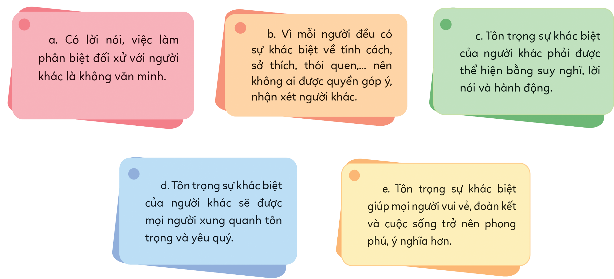

Slide 38
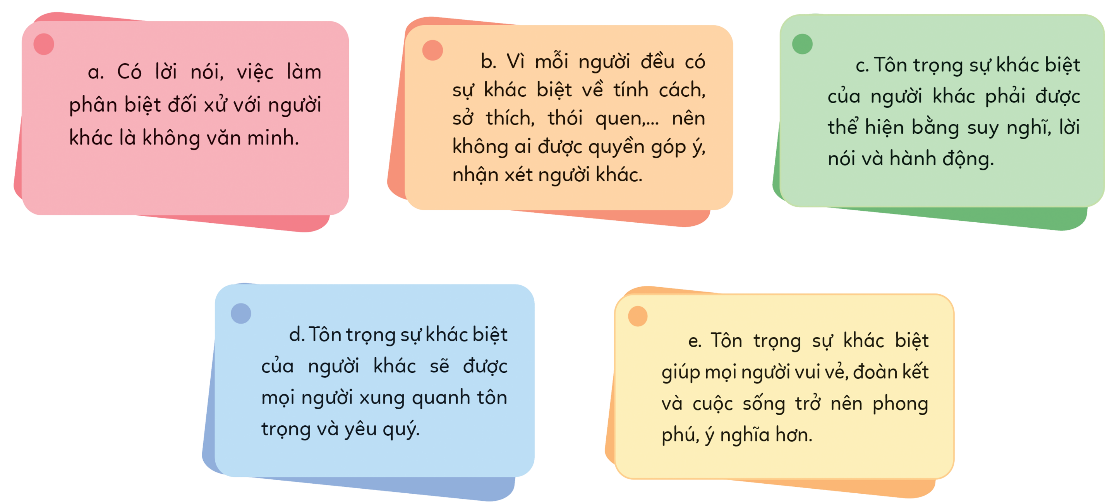
Đúng, vì những lời nói, việc làm phân biệt đối xử đó sẽ làm tổn thương người nghe, đó là sự phân biệt đối xử giữa mọi người. Điều này thể hiện lối ứng xử không văn minh.

Slide 39
Sai, vì mỗi người đều có sự khác biệt về tính cách, sở thích, thói quen,... đó là điểm riêng biệt, nhưng chúng ta cần phải lắng nghe sự góp ý của mọi người xung quanh để có thể hình thành những sở thích, thói quen lành mạnh, ứng xử văn minh, từ đó điều chỉnh và từng bước hoàn thiện bản thân.

Slide 40
Đúng, vì sự tôn trọng người khác phải luôn thường trực mọi lúc, mọi nơi. Trong cả suy nghĩ và nhất là qua lời nói và hành động. Vì nếu không thể hiện bằng lời nói, hành động thì mọi người sẽ không thấy được sự tôn trọng giữa mọi người với nhau.

Slide 41
Đúng, vì khi chúng ta thể hiện sự tôn trọng với mọi người xung quanh, mọi người sẽ cảm nhận được sự tôn trọng đó và họ sẽ phản hồi ngược lại bằng sự tôn trọng và yêu quý chúng ta.

Slide 42
Đúng, vì sự tôn trọng lẫn nhau sẽ khiến cho mối quan hệ giữa người với người thêm tốt đẹp, lành mạnh, từ đó mối quan hệ xã hội sẽ tốt đẹp hơn, mọi người yêu quý nhau, đoàn kết hơn.

Slide 43
Bài tập 3: Xử lí tình huống
Nhóm 1:
Đọc và xử lí tình huống 1
Nhóm 2:
Đọc và xử lí tình huống 2
Nhóm 3:
Đọc và xử lí tình huống 3
Nhóm 4:
Đọc và xử lí tình huống 4
HOẠT ĐỘNG THEO NHÓM

Slide 44
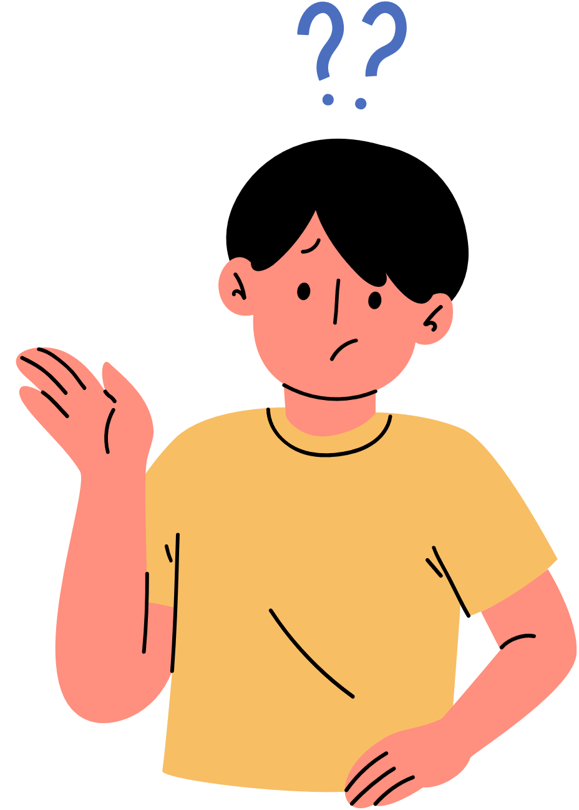
TÌNH HUỐNG ĐƯA RA
TÌNH HUỐNG 1
Lớp 5A được giao nhiệm vụ chuẩn bị các tiết mục văn nghệ chào mừng ngày Nhà giáo Việt Nam 20/11. Linh không đồng ý nhận Bình vào nhóm của mình vì cho rằng Bình chậm chạp, sẽ làm ảnh hưởng đến nhóm.
Nếu là thành viên của nhóm, em sẽ làm gì?

Slide 45
TÌNH HUỐNG ĐƯA RA
TÌNH HUỐNG 2
Khánh ít nói, hay ngồi một mình. Lực và một số bạn trong lớp không thích chơi cùng vì cho rằng Khánh không hoà đồng, xem thường người khác.
Nếu là bạn cùng lớp, em sẽ khuyên Lực và các bạn như thế nào?

Slide 46
TÌNH HUỐNG ĐƯA RA
TÌNH HUỐNG 3
Trong các cuộc thảo luận, Hương thường không lắng nghe ý kiến của các bạn vì cho rằng ý kiến của mình luôn đúng, còn ý kiến mọi người đều sai. Khi các bạn góp ý, Hương nói đó là tính cách riêng của mình và không muốn thay đổi.
Nếu là bạn của Hương, em sẽ làm gì?

Slide 47
TÌNH HUỐNG ĐƯA RA
TÌNH HUỐNG 4
Hôm nay, cô giáo tổ chức cho các bạn chia sẻ về ước mơ của mình trong tương lai. Lần lượt các bạn đều mong muốn trở thành bác sĩ, giáo viên... Đến lượt mình, Toàn vui vẻ nói: "Em ước mơ trở thành đầu bếp nổi tiếng ạ. Nghe thế, Thịnh và một số bạn bật cười, vì cho rằng việc nấu ăn thường chỉ dành cho phụ nữ.
Nếu chứng kiến việc làm của Thịnh và các bạn, em sẽ làm gì?

Slide 48

CÁCH XỬ LÍ TÌNH HUỐNG
TÌNH HUỐNG 1
Nếu là thành viên của nhóm, em không đồng ý với ý kiến của Linh, em sẽ khuyên Linh và các bạn vẫn để Bình tham gia nhóm. Vì mỗi một thành viên sẽ được phân các nhiệm vụ khác nhau. Bình tuy chậm hơn các bạn, nhưng có thể hỗ trợ nhóm trong các hoạt động khác như nghĩ ý tưởng cho tiết mục, biên đạo, chỉnh sửa động tác múa hoặc làm các công tác chuẩn bị.

Slide 49
CÁCH XỬ LÍ TÌNH HUỐNG
TÌNH HUỐNG 2
Nếu là bạn cùng lớp, em sẽ khuyên Lực và các bạn không nên nghĩ Khánh là người không hoà đồng hay xem thường người khác vì đó chính là tính cách của Khánh. Có người hướng nội, có người hướng ngoại, thì Khánh là người hướng nội. Giống như trong lớp có người sôi nổi, hoà đồng thì có người trầm tính, ít nói.

Slide 50
CÁCH XỬ LÍ TÌNH HUỐNG
TÌNH HUỐNG 3
Nếu là bạn của Hương, em sẽ góp ý cho Hương rằng không nên có quan điểm như vậy, vì khi làm việc tập thể, mỗi người nên vì nhiệm vụ chung. Mỗi người đều có thể có những ý kiến hay, chúng ta nên lắng nghe ý kiến của các thành viên trong nhóm, từ đó đưa ra quyết định đúng nhất, tốt nhất. Tính cách riêng cũng cần dung hòa với cái chung của tập thể, cũng phải ứng xử văn minh. Do vậy Hương cần lắng nghe, điều chỉnh sự bảo thủ của mình.

Slide 51
CÁCH XỬ LÍ TÌNH HUỐNG
TÌNH HUỐNG 4
Nếu chứng kiến việc làm của Thịnh và các bạn, em sẽ nói với các bạn rằng: Các bạn không nên cười Toàn, mỗi người có ước mơ, sở thích và khả năng riêng. Không có nghề nào được quy định chỉ dành riêng cho nữ giới hoặc chỉ dành riêng cho nam giới. Không có nghề nào là cao quý hay thấp kém vì mỗi ngành nghề đều có những cống hiến riêng cho xã hội. Quan trọng là Toàn dám ước mơ và có ý chí phấn đấu để đạt được ước mơ, thành công với ước mơ đó. Đây là điều hết sức tốt đẹp, rất đáng trân trọng.

Slide 52

Ấn để đến trang sách

Slide 53

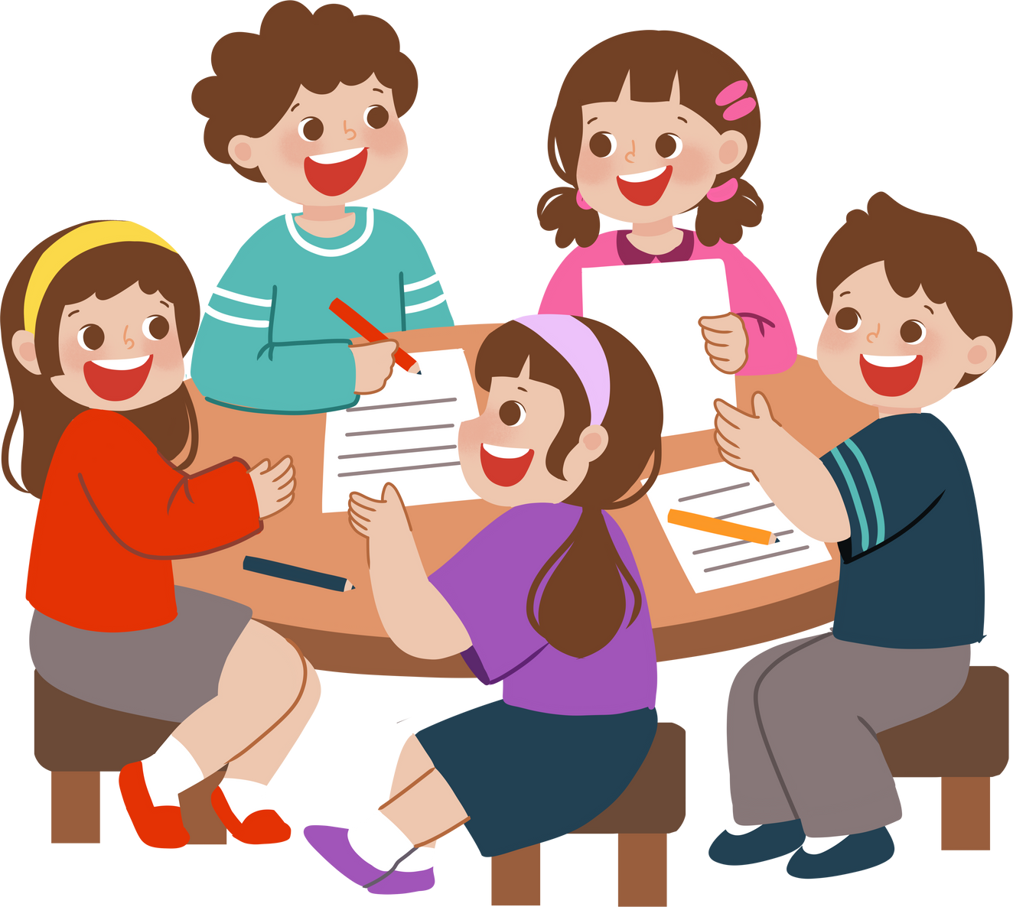
Bài tập 1
Hãy kể về một lần em không được người khác tôn trọng sự khác biệt. Khi đó, em cảm thấy như thế nào? Em hãy rút ra bài học từ câu chuyện của bản thân.

Slide 54

Gợi ý tham khảo
Một số hình thức thể hiện
Tình huống đó xảy ra vào lúc nào, khi nào?
Tình huống xảy ra thế nào?
Em xử lí tình huống như thế nào?
Em rút ra bài bài học gì cho bản thân?

Slide 55
Bài tập 2
HOẠT ĐỘNG THEO NHÓM
Hãy vẽ chân dung của em vào giữa bông hoa, ghi đặc điểm khác biệt của bản thân mà em tự hào và muốn được mọi người tôn trọng trên mỗi cánh hoa.

Slide 56
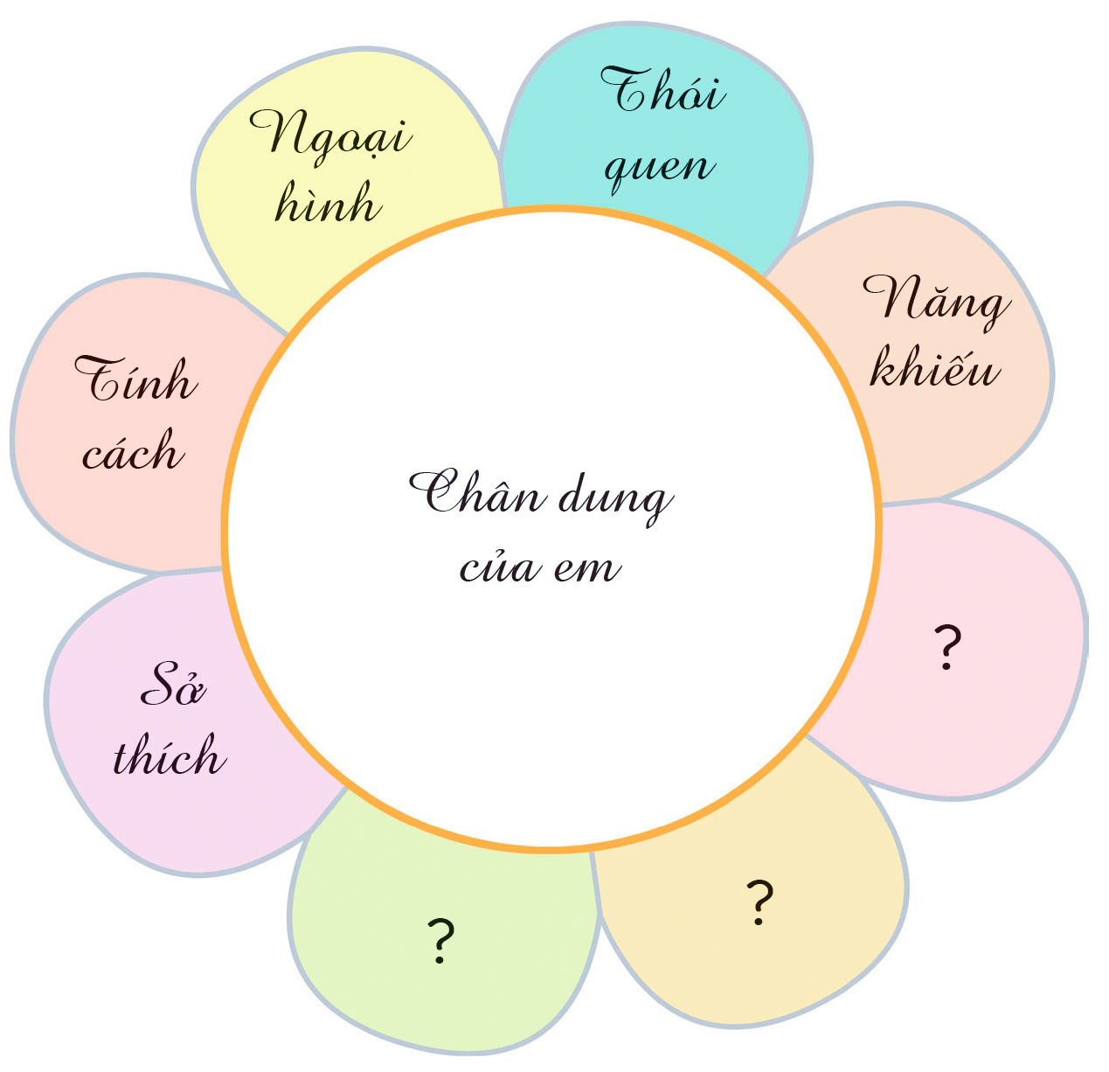

Gợi ý tham khảo

Slide 57
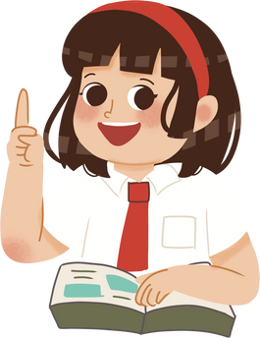
Bài tập 3
Hãy liệt kê một số việc làm mà em biết về tôn trọng hoặc chưa tôn trọng sự khác biệt đối với mọi người xung quanh và rút kinh nghiệm cho bản thân.

Slide 58
HƯỚNG DẪN THỰC HIỆN
Việc làm thể hiện tôn trọng sự khác biệt | Việc làm chưa thể hiện tôn trọng sự khác biệt
? | ?
? | ?
? | ?

Slide 59

VÙNG MIỀN ĐA SẮC MÀU
Tiếp tục
Notes:
Click vào từng biểu tượng địa điểm để đến câu hỏi
Trả lời xong click mũi tên để tiếp tục bài học

Slide 60

Câu 1: Đâu là điều cần phải tôn trọng khi đó là
điểm khác biệt của mọi người xung quanh?
A. Hành vi thiếu văn minh.
B. Hành vi gây rối
trật tự công cộng.
C. Đặc điểm cá nhân.
D. Hành vi trái pháp luật.
Notes:
Click vào từng đáp án để chọn
Click vào biểu tượng xe bus để trở lại chọn câu hỏi

Slide 61
Câu 2: Nội dung nào dưới đây đúng khi nói về
biểu hiện tôn trọng sự khác biệt của người khác?
A. Tâm thường xuyên từ chối tham gia các hoạt động tập thể vì bạn bè hay nói những lời không hay về hình thể của mình.
B. Mỗi lần bị các bạn trêu chọc vì vóc dáng nhỏ bé, Tân đều được Phong đứng ra bênh vực.
C. Vân luôn tự ti vì các bạn chê mình bị ngọng và không chơi cùng.
D. Vì Vân thích chơi violin nên bạn không ủng hộ em gái chơi vì sợ ảnh hưởng đến học tập.
Notes:
Click vào từng đáp án để chọn
Click vào biểu tượng xe bus để trở lại chọn câu hỏi

Slide 62
Câu 3: Nội dung nào dưới đây đúng khi nói về
lí do cần tôn trọng sự khác biệt của người khác?
A. Nâng cao được vị thế của mình trong cộng đồng và nhận được lời cảm ơn của người được giúp đỡ.
B. Tạo được sự tin tưởng, ca ngợi của mọi người khi bản thân có lối sống lành mạnh, văn minh.
C. Thể hiện sự cao thượng, phẩm chất tốt đẹp cả bản thân trong mắt mọi người xung quanh.
D. Thể hiện sự văn minh của bản thân đồng thời giúp cho mọi người có cuộc sống hòa hợp, giá trị hơn.
Notes:
Click vào từng đáp án để chọn
Click vào biểu tượng xe bus để trở lại chọn câu hỏi

Slide 63
Câu 4: Em đồng tình với hành động nào?
A. Mai đang chơi với một nhóm bạn thì thấy Lâm đi qua. Mai định rủ Lâm chơi cùng thì một bạn trong nhóm nói “Chơi với Hà làm gì! Bạn ấy nhút nhát lắm”.
B. Lan và Hoa cùng tham gia đội văn nghệ của trường. Lan nói rằng sau này muốn trở thành nghệ nhân quan họ thì Hoa che bai vì cho rằng Lan hát không hay.
C. Cuối tuần, hai chị em Minh được mẹ đưa đi mua quần áo dịp tết. Thấy chị chọn chiếc áo màu hồng Minh cho rằng chị không phù hợp với nó.
D. Lớp em có một bạn khuyết tật phải ngồi xe lăn nhưng các bạn hòa nhập và luôn giúp đỡ bạn trong cuộc sống và học tập.
Notes:
Click vào từng đáp án để chọn
Click vào biểu tượng xe bus để trở lại chọn câu hỏi

Slide 64
Câu 5: Thái có cơ thể mập mạp nên khi các gọi bạn gọi vào sân đá bóng, bạn sợ mình chạy không nhanh sẽ khiến đội bị thua. Thấy vậy, Minh nói “Đừng lo! Bạn có thể di chuyển không nhanh nhưng có khả năng tranh chấp tốt hơn bọn tớ.” Câu nói của Minh thể hiện điều gì?
A. Thể hiện sự tôn trọng, nhìn nhận mặt tích cực của sự khác biệt mà bạn có.
C. Thể hiện sự nhiệt tình, chân thành trong tình bạn.
B. Thể hiện sự đồng cảm, trân trọng những đóng góp của bạn cho đội.
D. Thể hiện sự quan tâm, sẻ chia những khó khăn với bạn.
Notes:
Click vào từng đáp án để chọn
Click vào biểu tượng xe bus để trở lại chọn câu hỏi

Slide 65

Ấn để đến trang sách

Slide 66



LỜI KHUYÊN
Mỗi người sống ở quanh mình
Khác nhau tính cách, ngoại hình em ơi
Nhắc nhau mọi lúc, mọi nơi
Phải luôn tôn trọng, học – chơi hòa đồng.

Slide 67

HƯỚNG DẪN VỀ NHÀ
Đọc lại bài học Tôn trọng sự khác biệt của người khác.
Thể hiện được bằng lời nói, hành động và thái độ tôn trọng sự khác biệt của người khác.
Không đồng tình với những hành vi phân biệt đối xử vì sự khác biệt về đặc điểm cá nhân, giới tính, hoàn cảnh, dân tộc
Đọc trước Bài 3 – Em nhận biết khó khăn (SGK, tr.17).

Slide 68


Slide 69



Để kết nối cộng đồng giáo viên và nhận thêm nhiều tài liệu giảng dạy,
mời quý thầy cô tham gia Group Facebook
theo đường link:
Hoc10 – Đồng hành cùng giáo viên tiểu học
Hoặc truy cập qua QR code

